Slide 1
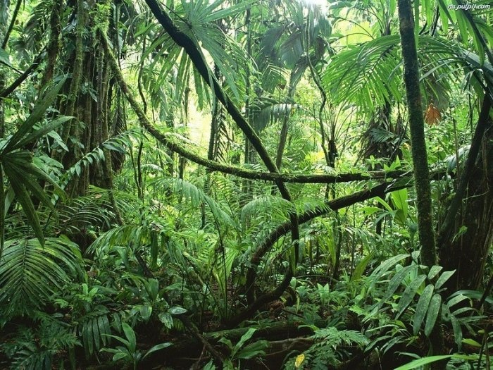
Растения экваториального леса

Slide 2
Будем отвечать отлично,
Хорошо себя вести,
Чтобы это путешествие
Захотелось вновь пройти.
Т. Козлова

Slide 3
Игра «Верите ли вы, что?...
« Да, я в это верю, потому что…»
«Нет, я в это не верю, потому что…»

Slide 4
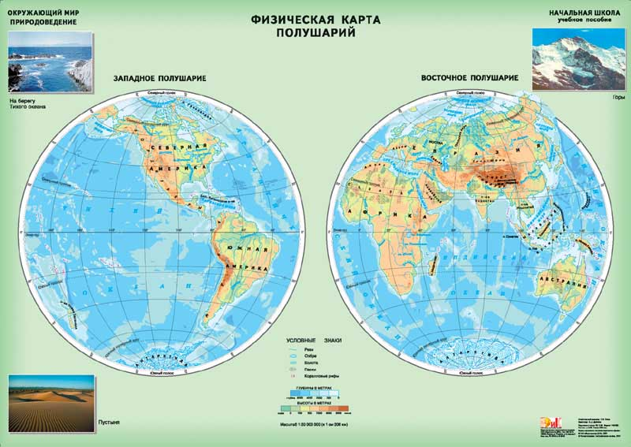

Slide 5
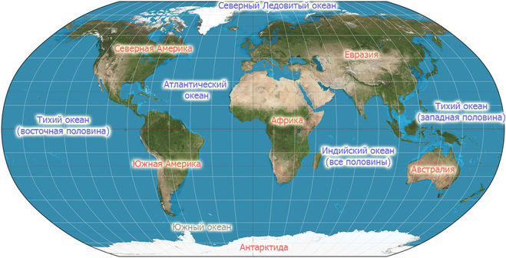

Slide 6
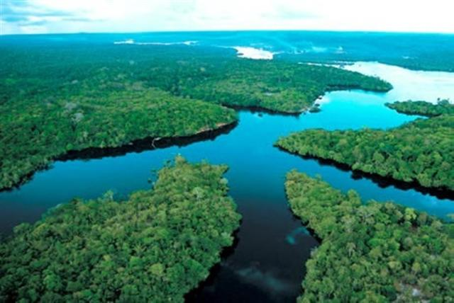
Река Амазонка

Slide 7
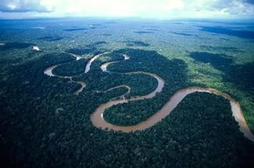

Slide 8
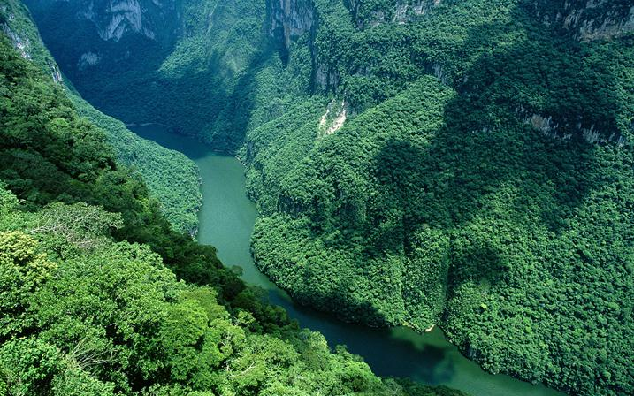
Амазония

Slide 9
Задание 1
Экваториальные леса на карте

Slide 10
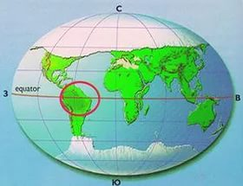

Slide 11
Задание 2
Заполните таблицу
(работа в парах)

Slide 12
Природная зона | Температура | Осадки | Раститель-ность
Мир экваториаль-ного леса
 | - холодно | . мало | травянистые растения
 | + умеренно тепло | .. умеренно | хвойные деревья
 | жарко | … много | лиственные деревья
+

Slide 13
Природная зона | Температура | Осадки | Раститель-ность
Мир экваториаль-ного леса |  | …
 | - холодно | . мало | травянистые растения
 | + умеренно тепло | .. умеренно | хвойные деревья
 | жарко | … много | лиственные деревья
+
+

Slide 14

Физкультминутка для глаз
..\..\..\физмин\Физкультминутка для глаз осень.mp4

Slide 15
Задание 3
Сравнение экваториального и смешанного леса
(работа в группах)

Slide 16
Признаки | Смешанные леса | Экваториальные леса
Условия (количество тепла и влаги; какие зима и лето)
Деревья (литья)
Высота деревьев
Количество видов деревьев (небольшое, большое, огромное)

Slide 17
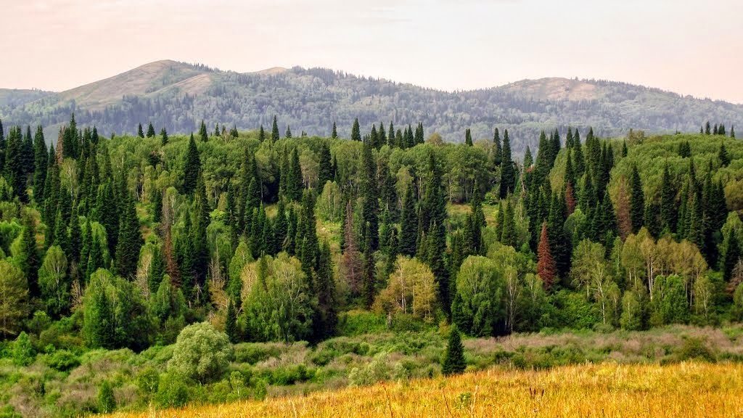
Смешанные леса

Slide 18
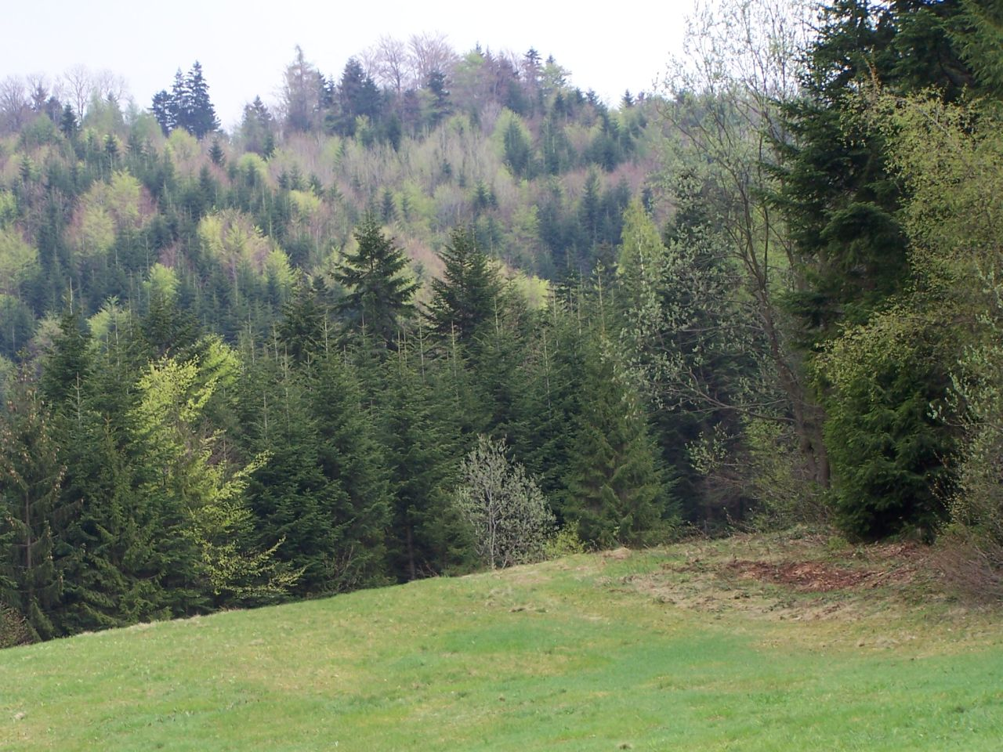

Slide 19
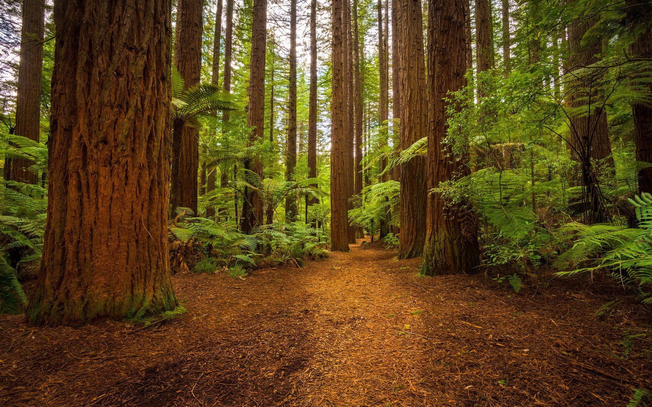

Slide 20
Экваториальные леса

Slide 21
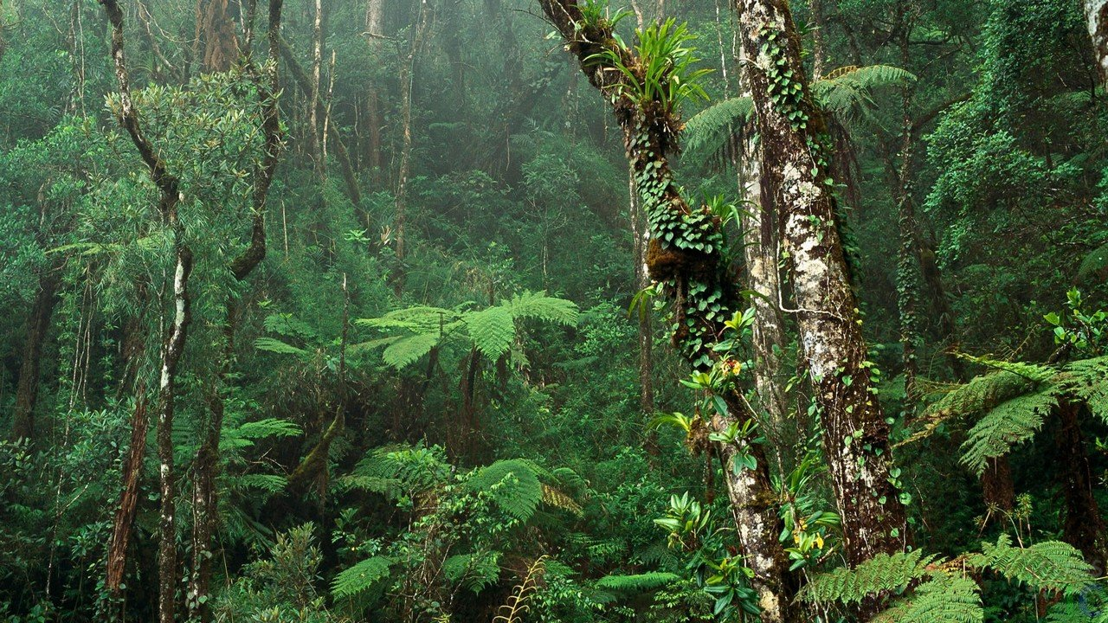

Slide 22
Признаки | Смешанные леса | Экваториальные леса
Условия (количество тепла и влаги; какие зима и лето) | Достаточно тепла и влаги. Теплое лето, холодная зима | Круглый год много тепла и влаги
Деревья (литья) | Все деревья лиственные, сбрасывающие на зиму листву | Вечнозеленые
Высота деревьев | 20-25 м | 60 м - самые высокие, средняя высота – 35 м.
Количество видов деревьев (небольшое, большое, огромное) | Небольшое количество | Огромное разнообразие

Slide 23
Задание 4
Как растения приспособились к жизни в экваториальных лесах?

Slide 24
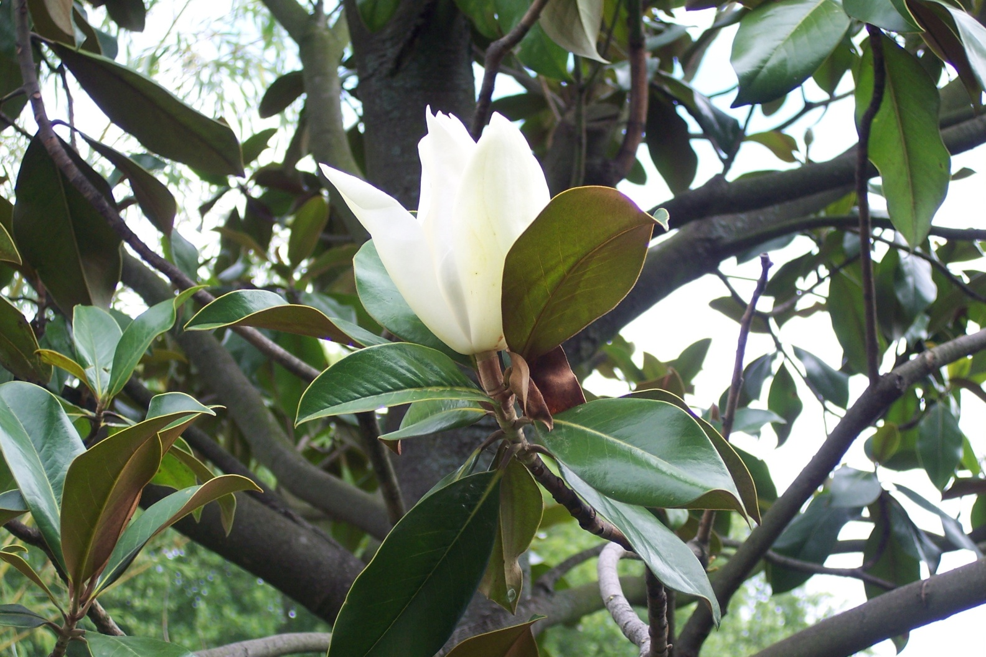
ФИКУС

Slide 25
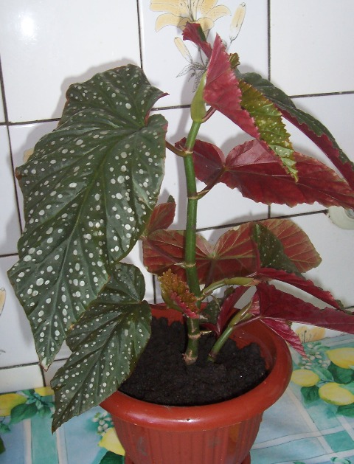
БЕГОНИЯ

Slide 26
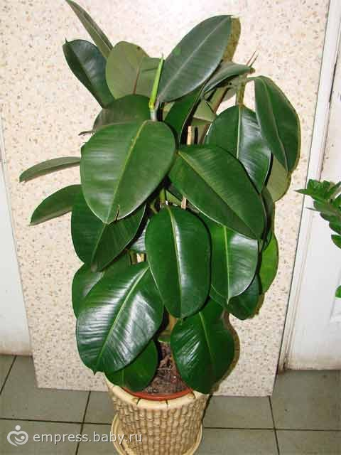
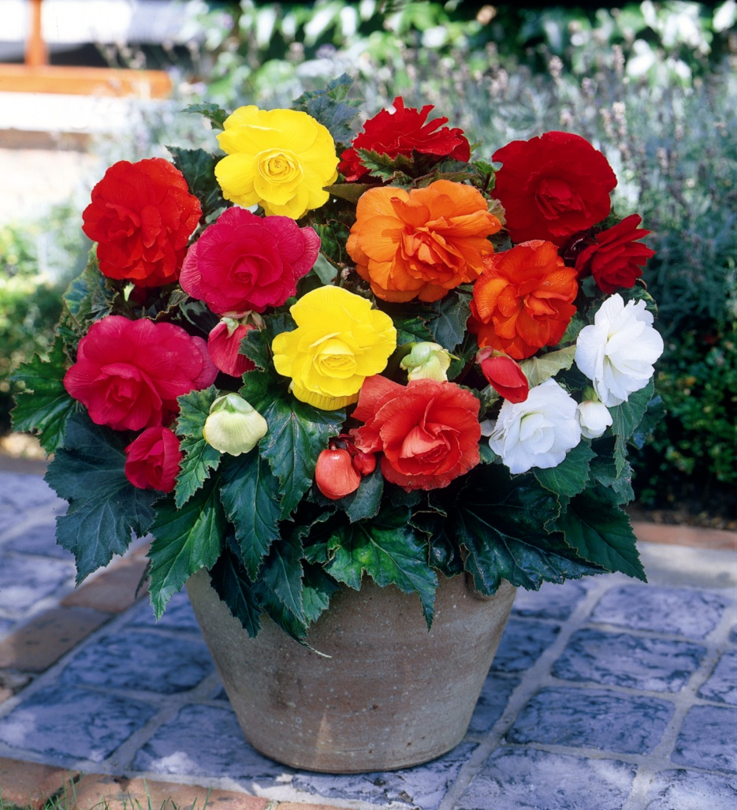
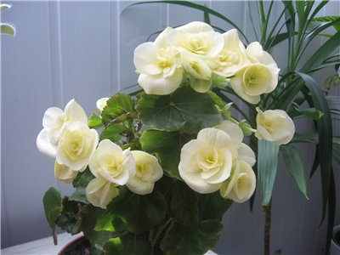

Slide 28
РАБОТА В ГРУППАХ
1 группа – об орхидеях
2 группа – о бамбуке
3 группа – о кокосовой пальме
4 группа – о какао, или шоколадном дереве

Slide 29
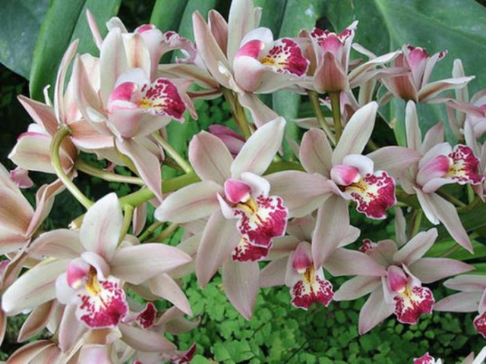
1 группа – об орхидеях

Slide 30
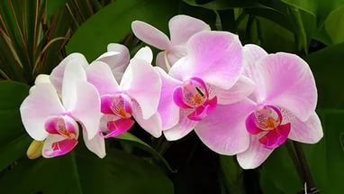

Slide 31
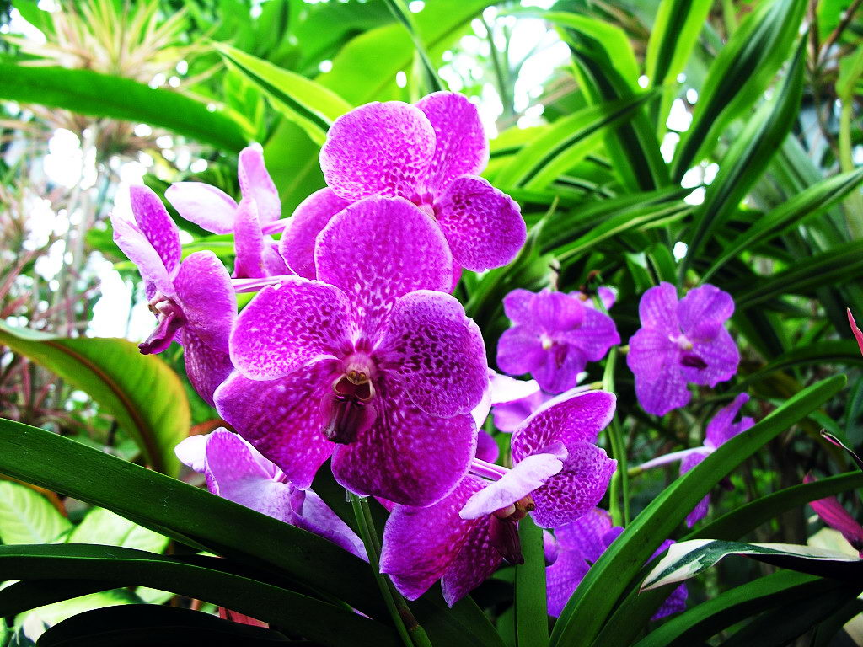

Slide 32
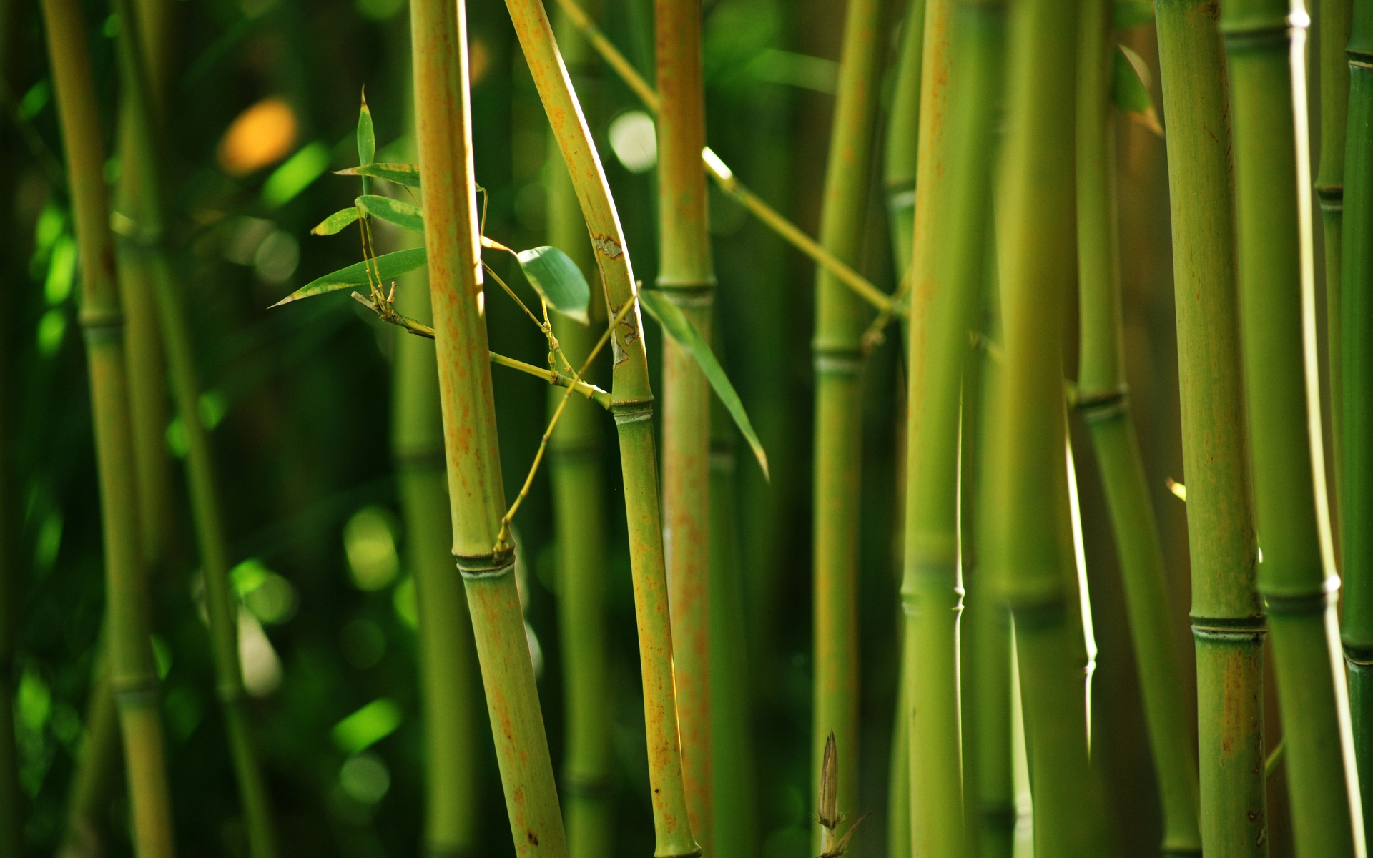
2 группа – о бамбуке

Slide 33
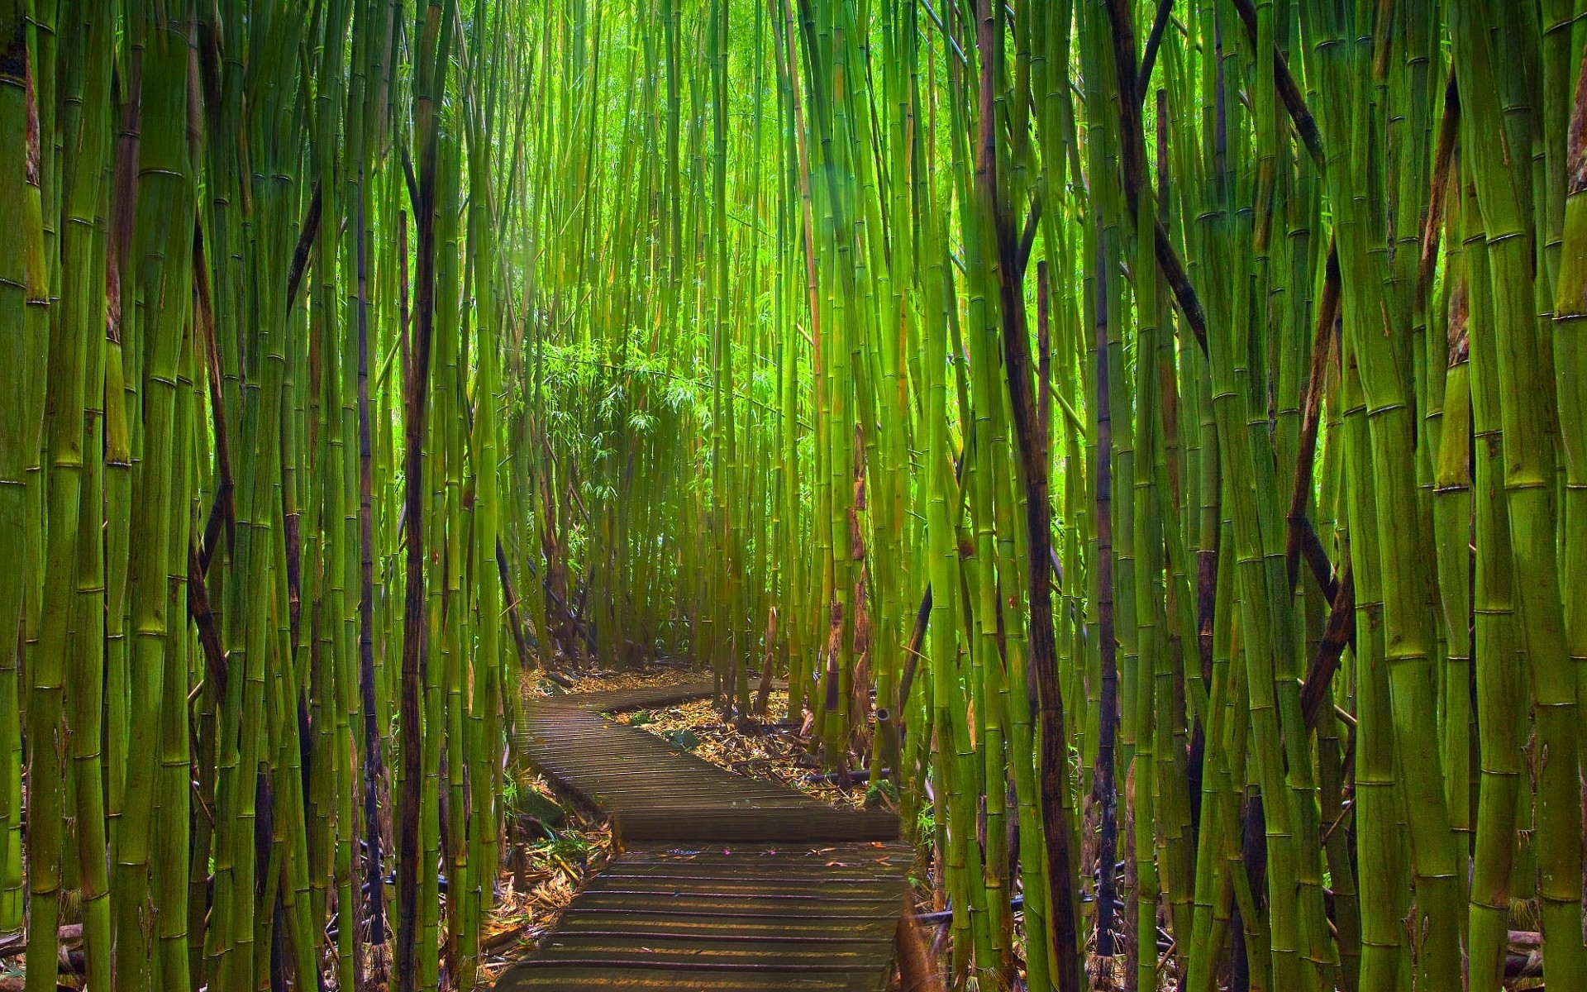

Slide 34
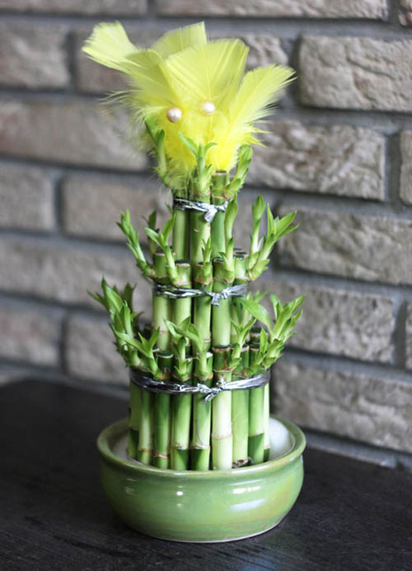

Slide 35
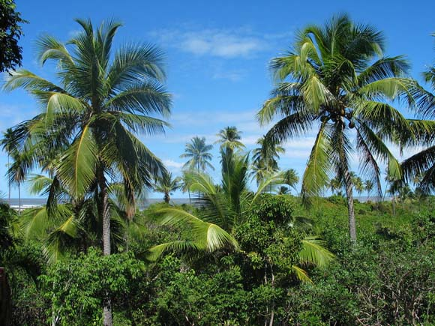
3 группа – о кокосовой пальме

Slide 36
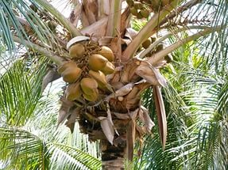

Slide 37
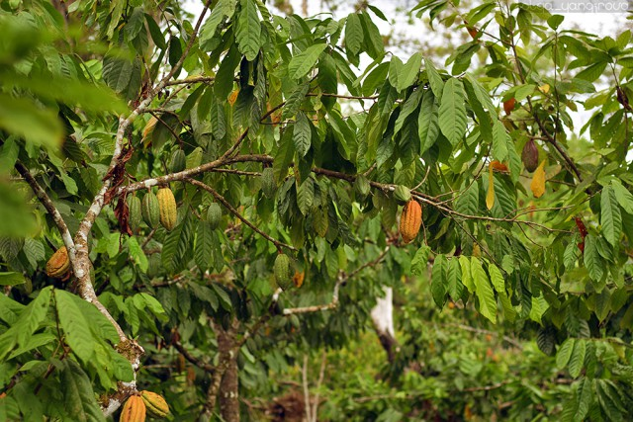
4 группа – о какао, или шоколадном дереве

Slide 38
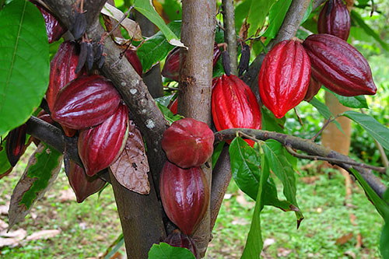
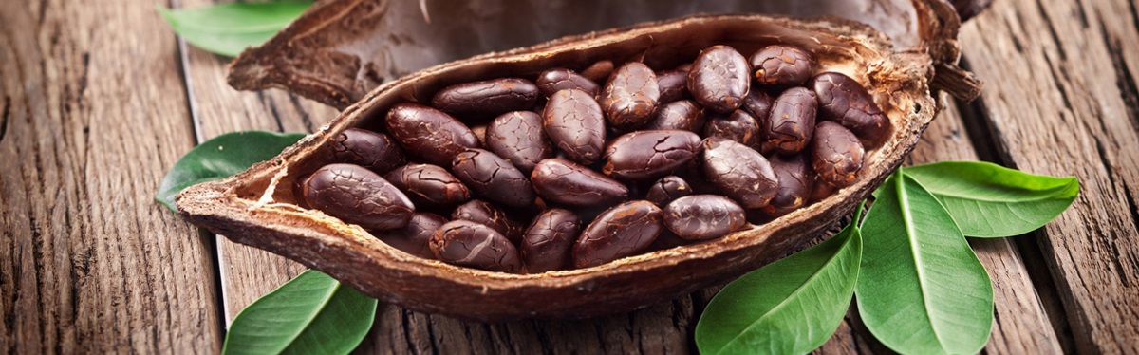

Slide 39
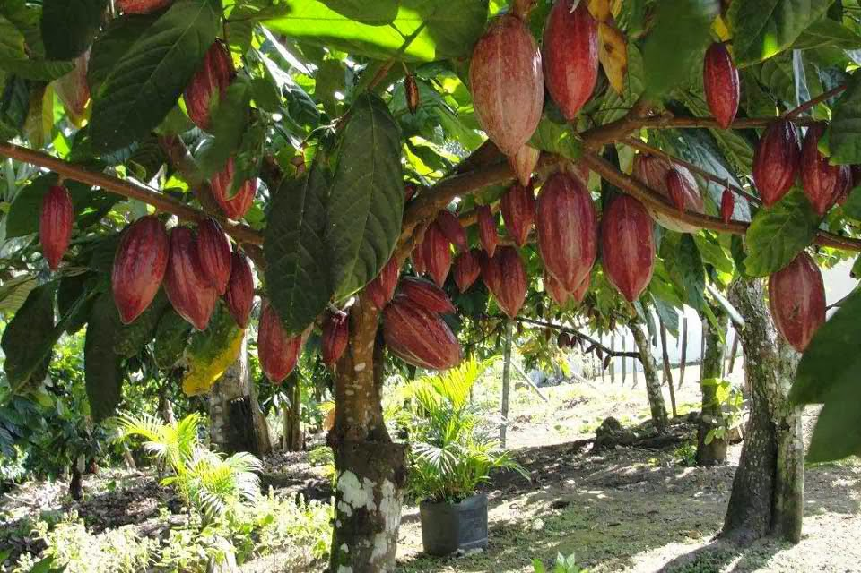

Slide 40
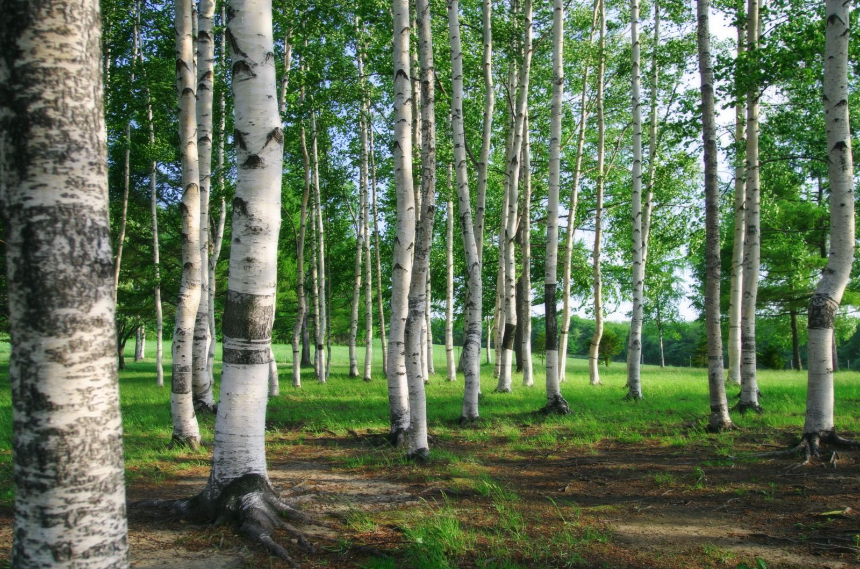

Slide 41
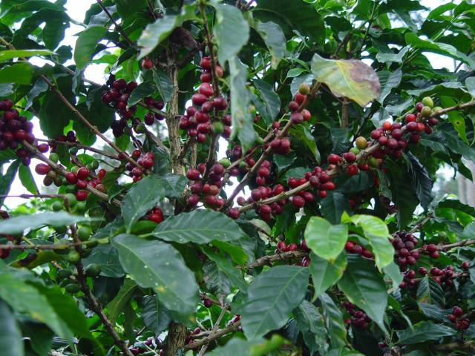

Slide 43
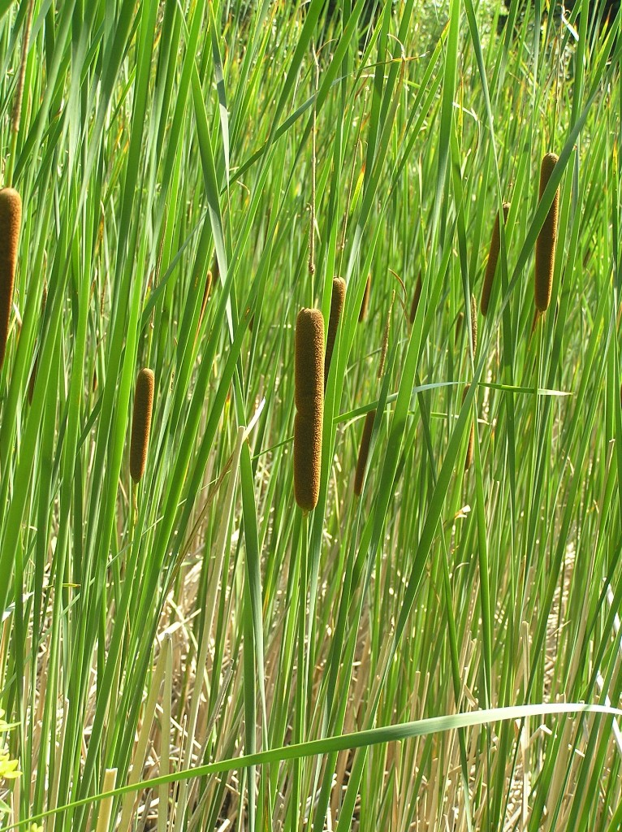

Slide 44
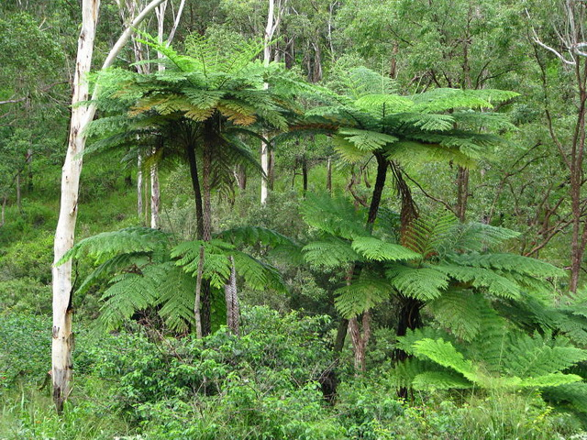

Slide 45
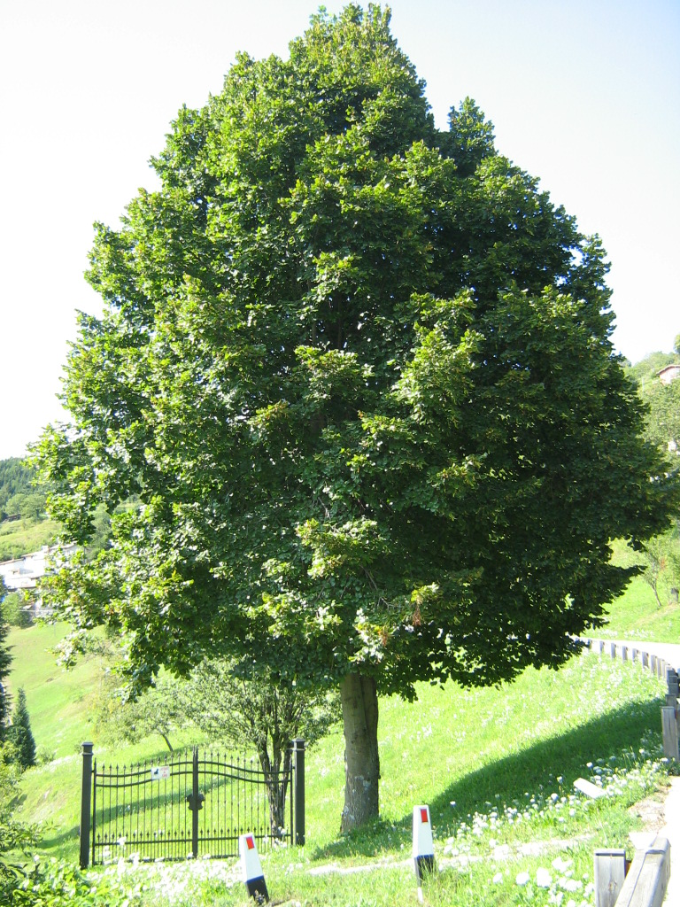

Slide 46
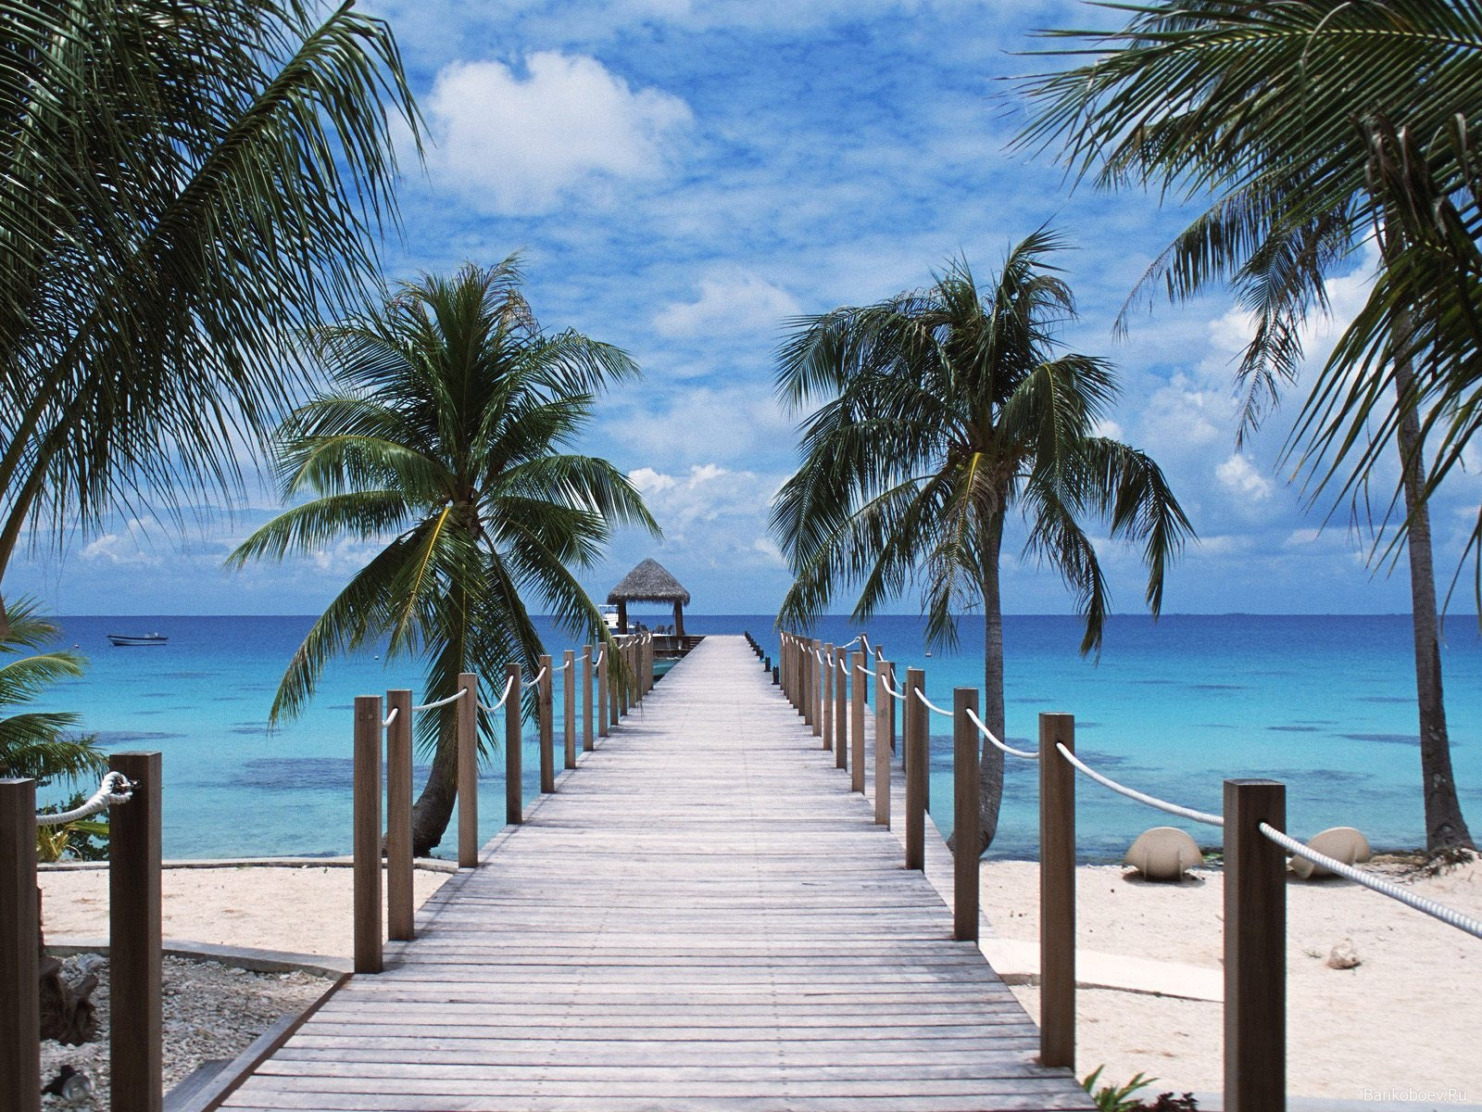

Slide 47
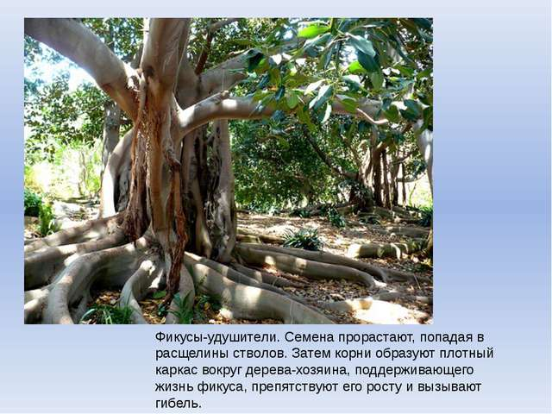
ё

Slide 48
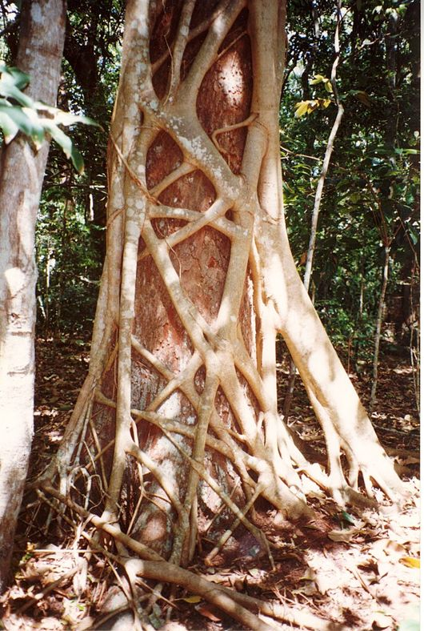

Slide 49


